Slide 1
3.KORUYUCU REZİN RESTORASYON
Koruyucu rezin restorasyon; çürüğün kaldırılması için minimal preparasyon gereken fakat aynı zamanda çevresinde çürüğe duyarlı sağlam fissürleri bulunan dişler için alternatif bir işlemdir.
Bir pit veya fissürdeki çürük lezyonu küçük ve lokalize ise koruyucu rezin restorasyon uygulanabilir.

Slide 2
KORUYUCU REZİN RESTORASYONLARININ ENDİKASYONLARI
Sondun bir fissür veya başlangıç halindeki çürük lezyonuna takılması,
Çürük lezyonunun genişliğinin dişin bukkal ve lingual tüberkülleri arasındaki mesafenin 1/3’ünü geçmemiş olması,

Slide 3
KORUYUCU REZİN RESTORASYONLARININ KONTRENDİKASYONLARI
Dentinde derin ve/veya lateral yayılım gösteren çürük lezyonları,
Alt daimi I. azı dişinin bukkal, üst daimi I. azı dişinin ise palatinal fissürü hariç, dişlerin birden fazla yüzeyini içeren çürük lezyonlarında KRR uygulaması yapılamaz.

Slide 4
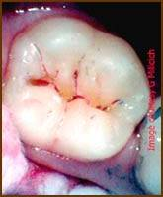
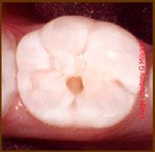
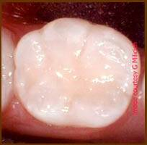
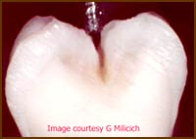
Konservatif bir preparasyon yapılarak çürük temizlenir, kavite derinse kalsiyum hidroksit ve/veya cam iyonomer siman uygulanır, ardından kavite ve mine yüzeyindeki fissürler 15 sn asitlenir. Dentin bonding ajan uygulanır vekompozit dolgu kaviteye oklüzal seviyeden 1mm aşağıda kalacak şekilde yerleştirilir ve 40 s süre ile polimerize edilir. Daha sonra tüm oklüzal yüzeye fissür örtücü uygulaması yapılır.

Slide 5
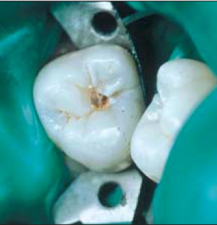
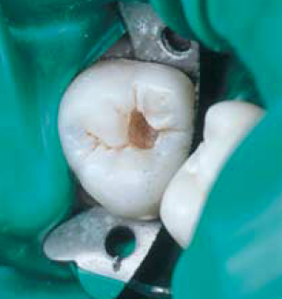
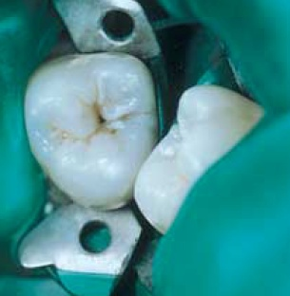
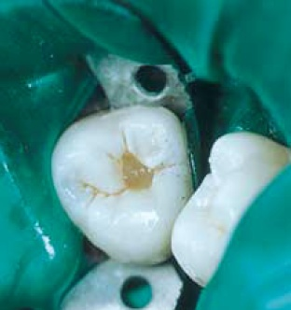
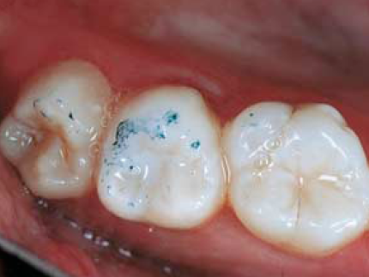

Slide 6
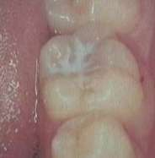
Fissür örtücülerin yapısında oluşturulan gelişmelerle oklüzal yüz çürüklerinin %100’e varan oranlarda önlenebildiği kanıtlanıştır. Örtücülerin başarısı dişlerin izolasyonu, asitleme, kurutma ve polimerizasyon işlemlerinin ideal bir şekilde uygulanması ile yakından ilgilidir. 6 ayda bir yapılan kontrollerle fissür örtücünün diş yüzeyindeki kalıcılığı kontrol edilmeli ve gerekliyse tekrarlanmalıdır.

Slide 7
Fissür örtücü oklüzal yüzeyden uzaklaşsa dahi fissürlerin derin noktalarında örtücülerin 7-10 yıl kaldığını bildiren çalışmalar mevcuttur. Fissür örtücü altında kalabilecek mikroorganizmaların fermente edecek besin maddesi bulamadıklarından aktivite gösteremediği ve çürük ilerlemesinde rol oynamayacakları kanıtlanmıştır.

Slide 8
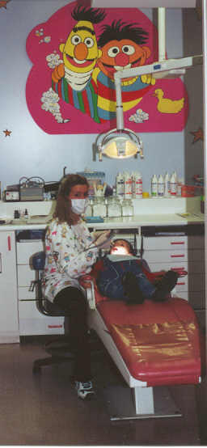
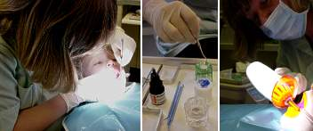
Çocuğun diş hekimi ile ilk kez karşılaştığı seansta uygulanan ağrısız ve acısız fissür koruyucu işlemi çocuğun güven ve sevgisini kazanma açısından büyük bir avantaj oluşturmaktadır.

